Slide 1
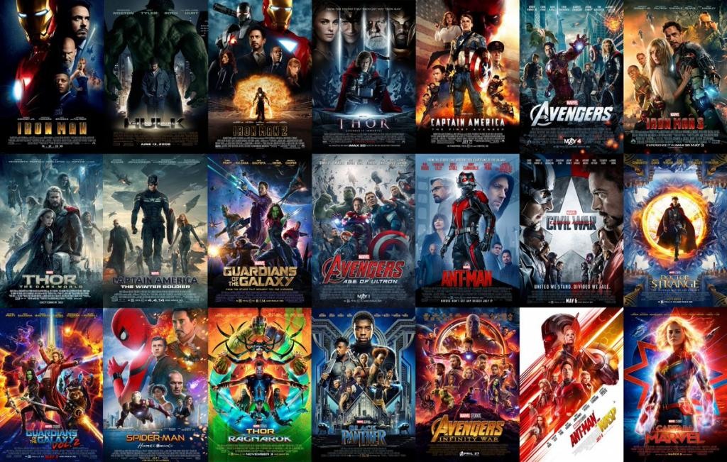



&
추천 알고리즘 기반 라이브 스트리밍 서비스
5조 우아하고픈 형제들
Start

Slide 2
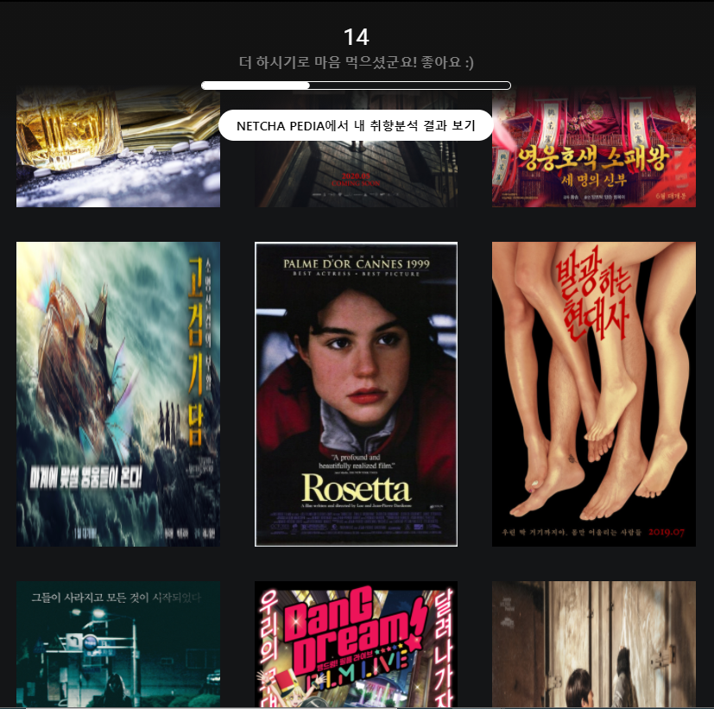
5조 우아하고픈 형제들
1
기획 배경
2
주요 기술 및 기능
목 차
3
시연
4
회고

Slide 3
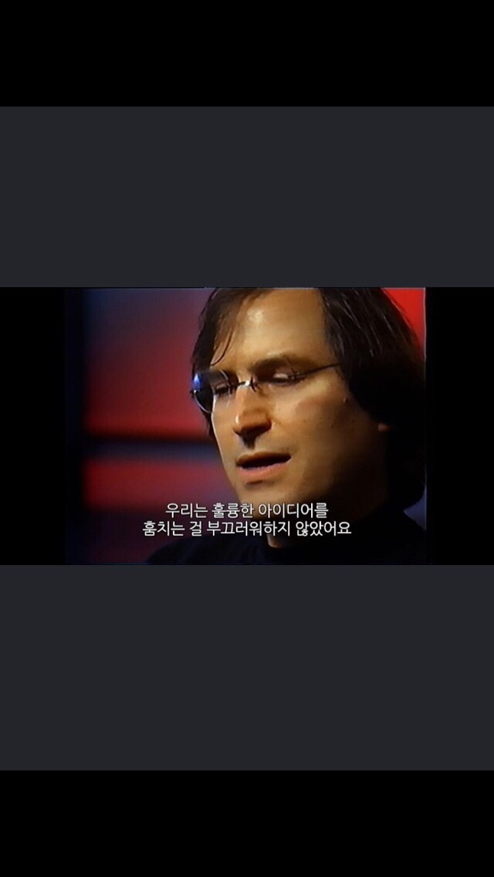

1
기획 배경
5조 우아하고픈 형제들
CLONE CODING?
모방은 창조의 어머니다
기획, 디자인에 드는 시간 및 비용 절감!
베스트 프렉티스에 대한 고민과 이를 직접 구현해봄으로 성장!

Slide 4
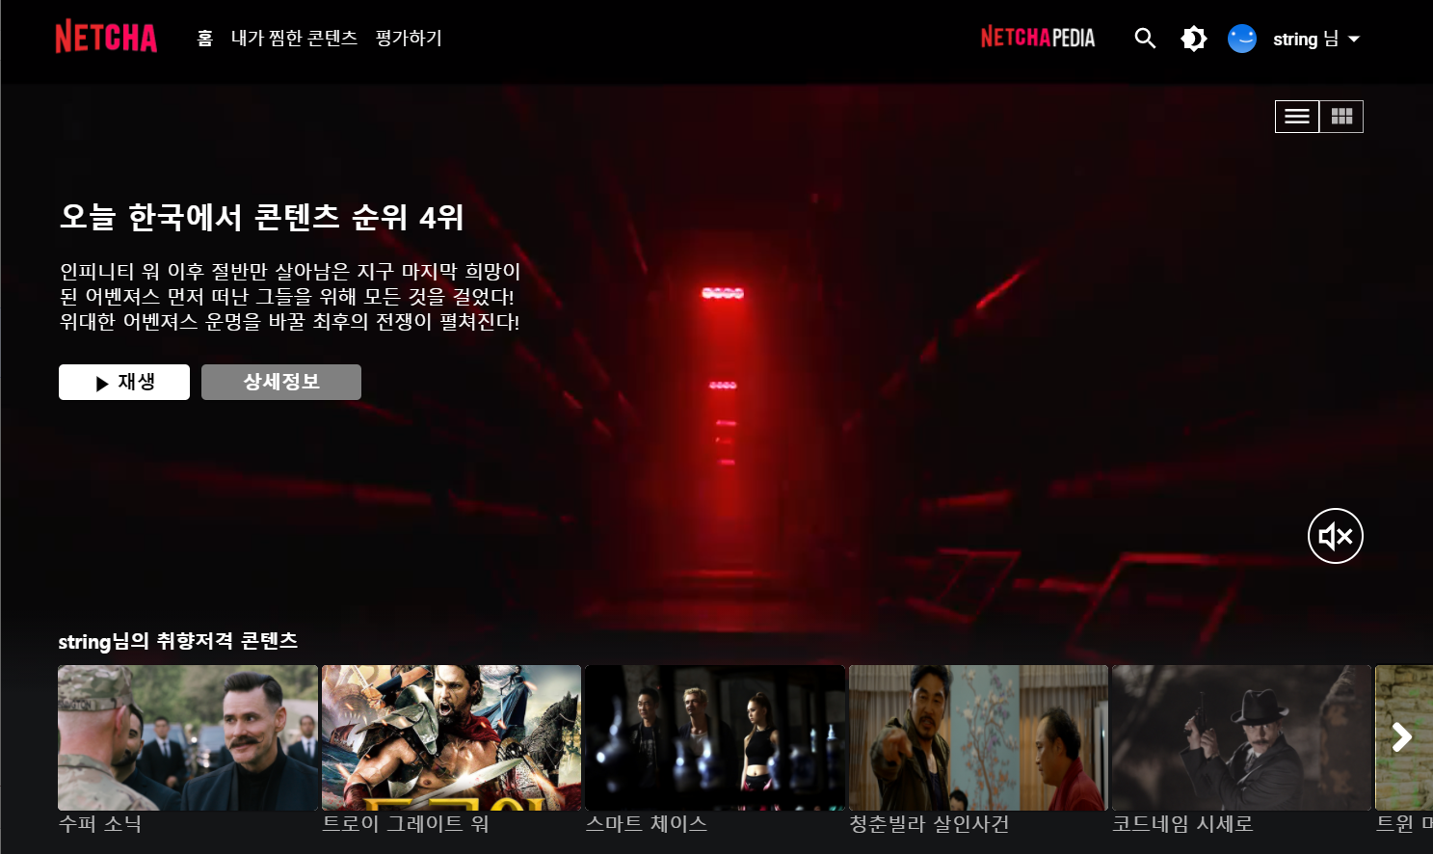
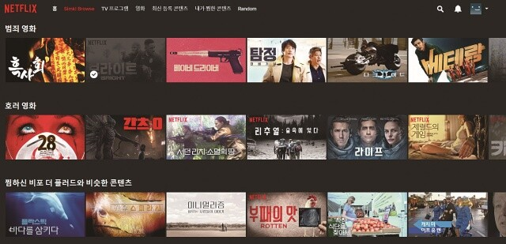
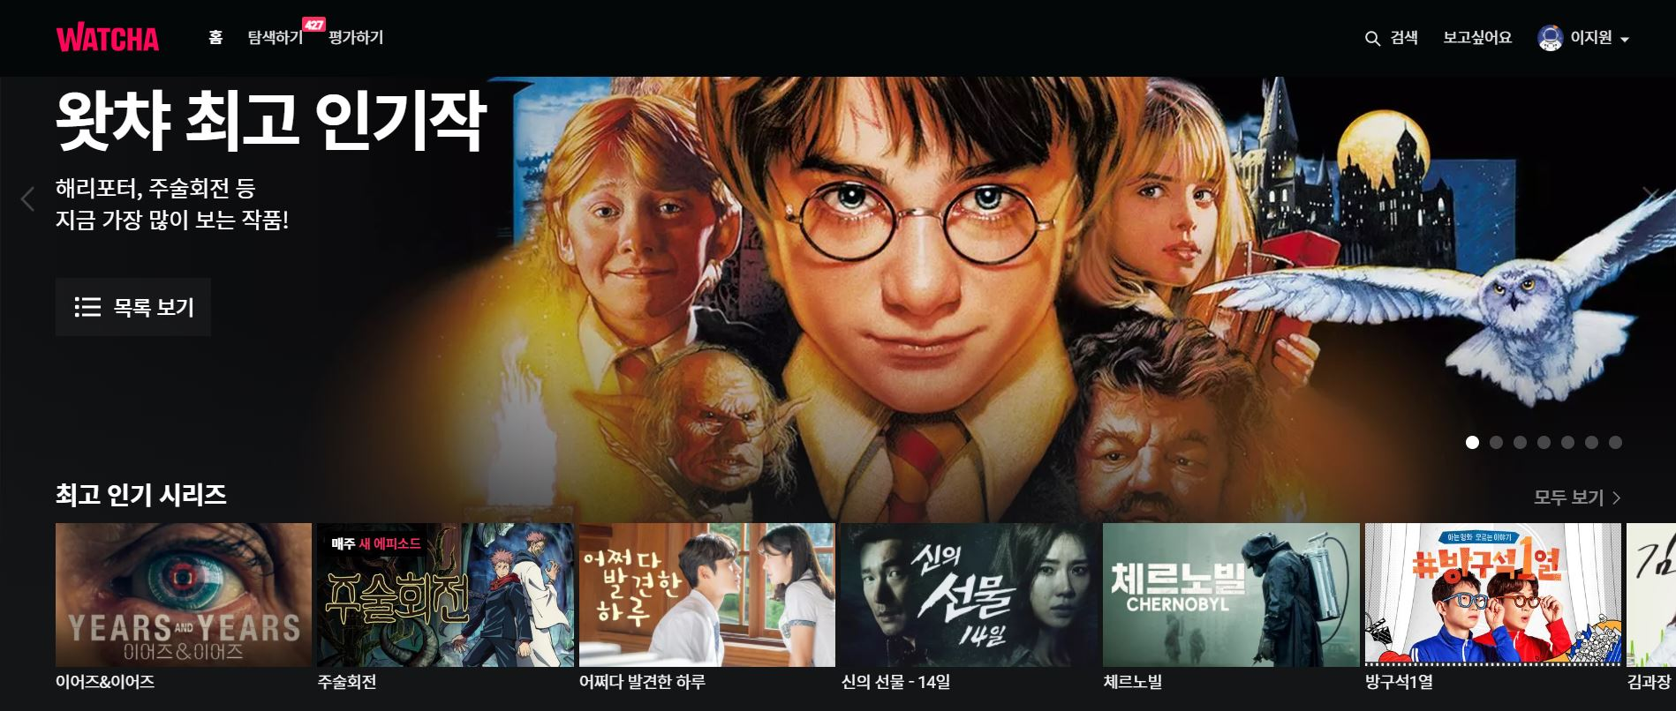


1
기획 배경
5조 우아하고픈 형제들

Slide 5








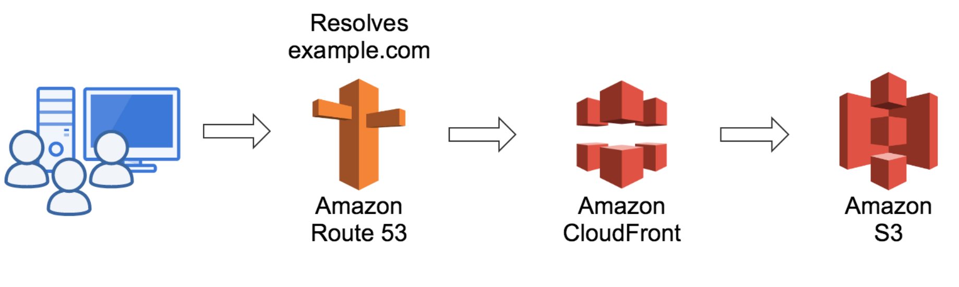








2
주요 기술
5조 우아하고픈 형제들
FRONTEND
BACKEND
DEVOPS
COLLABORATION

Slide 6
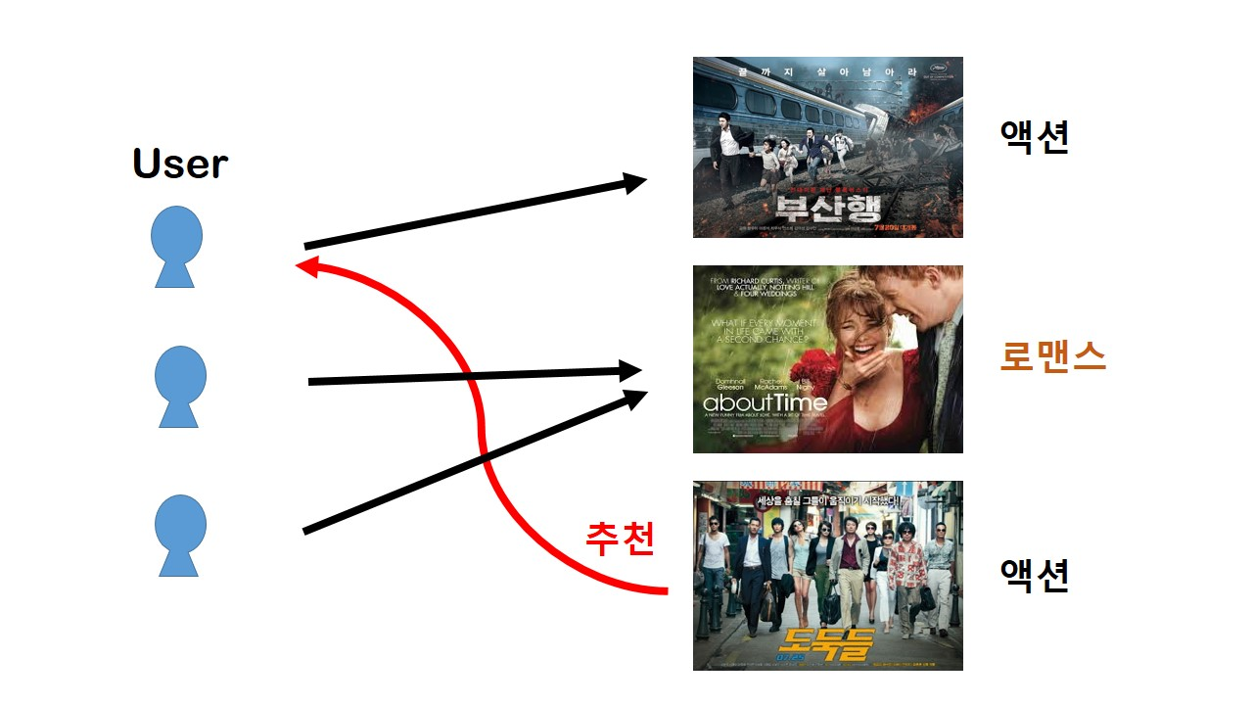
2
주요 기능 - 추천 알고리즘
5조 우아하고픈 형제들
1) 컨텐츠 기반 추천 (영화 평가 기반)
1
초기 가입시, 10개 이상의
영화를 평가
2
평점을 준 영화의 장르 및 점수를 분석하여 가중치를 줌
3
높은 가중치를 가지는 장르의 영화중 누적 조회수가 많은 작품을 추천

Slide 7
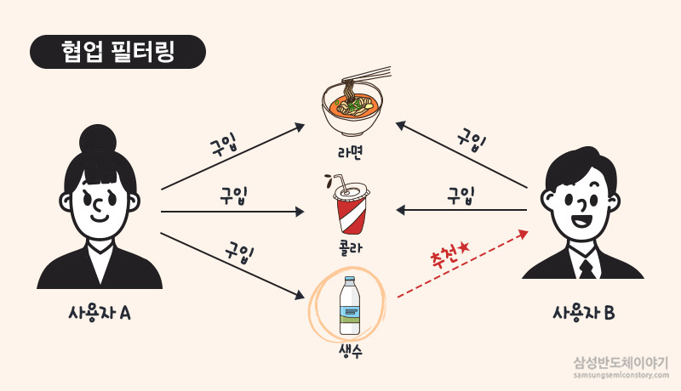



2
주요 기능 - 추천 알고리즘
5조 우아하고픈 형제들
2) 협업 필터링 기반 추천 (MBTI 기반)
1
초기 가입시, 사용자의 MBTI를 파악
2
같은 MBTI를 가진 사용자들이 좋아하는 장르를 분석
3
높은 점수를 가지는 장르의 영화중 누적 조회수가 많은 작품을 추천
INTJ
INTJ

Slide 8



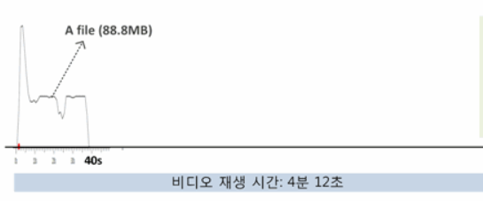
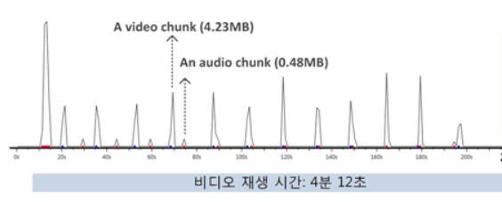
2
주요 기능 - 라이브 스트리밍 서비스
5조 우아하고픈 형제들
현재, 가장 널리 사용되는 비디오 스트리밍 프로토콜
HLS?
HLS 적용 전
HLS 적용 후

Slide 9
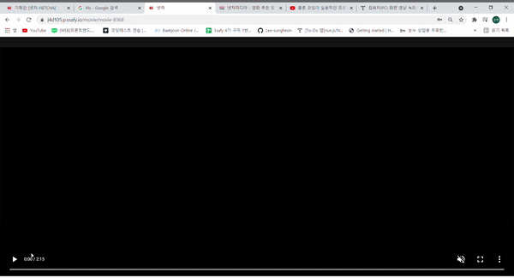
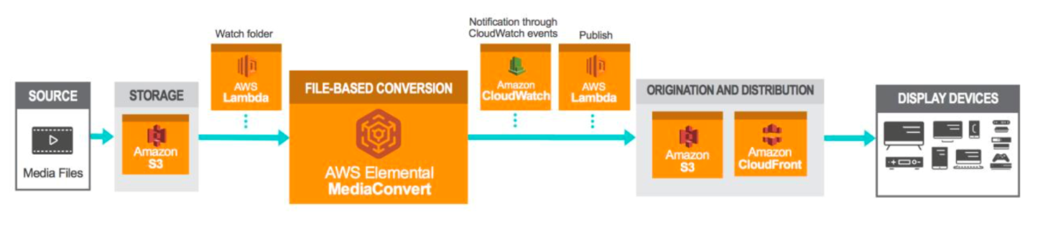
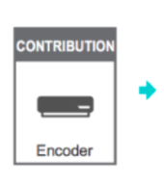
2
주요 기능 - 라이브 스트리밍 서비스
5조 우아하고픈 형제들
HOW TO USE HLS?
영화 예고편 mp4 파일
ffmpeg 이용, mp4 -> m3u8 변환
ClounFront를 이용하여 URL로 배포
hls.js 이용,
m3u8 재생
S3 storage에 저장

Slide 10
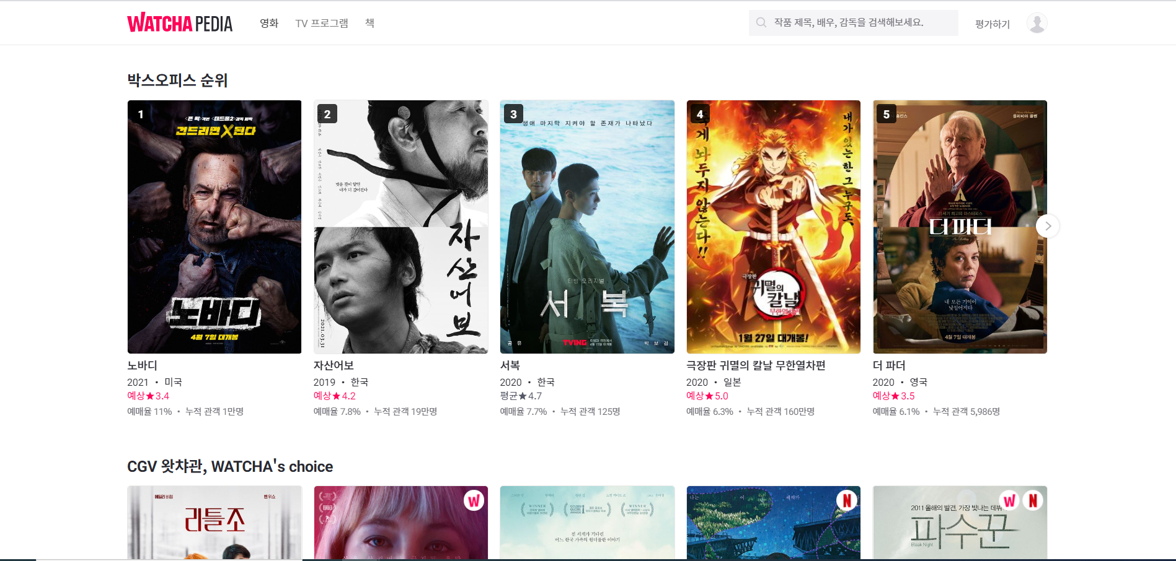
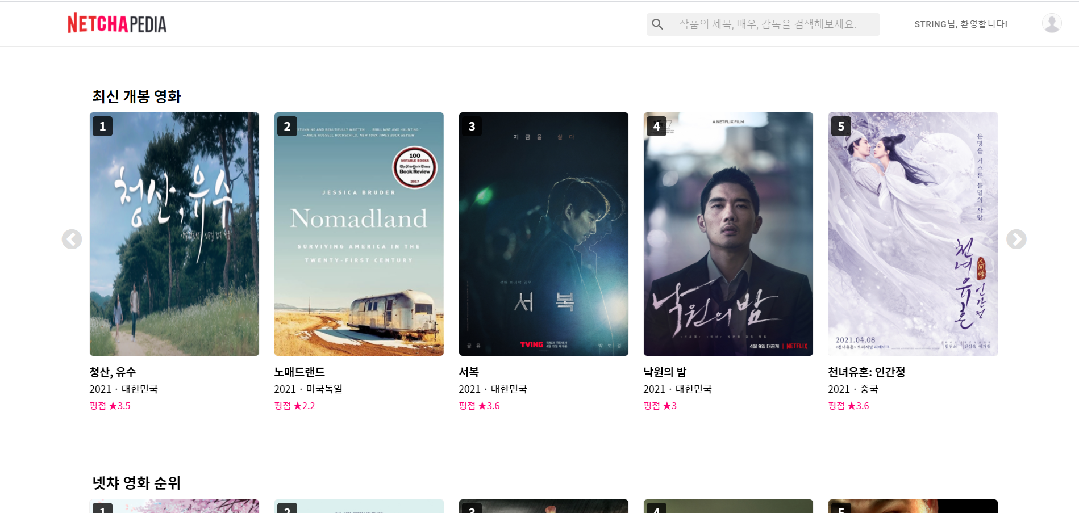

2
주요 기능 - 넷차피디아
5조 우아하고픈 형제들

Slide 11
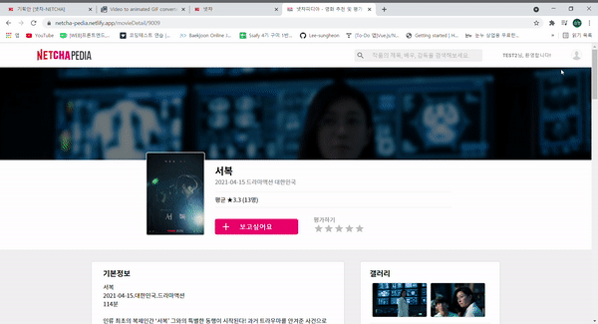
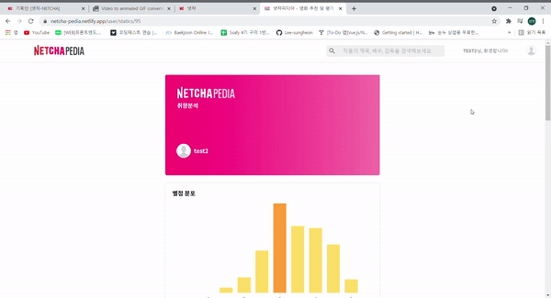
2
주요 기능 - 넷차피디아
5조 우아하고픈 형제들
? 영화 및 사용자에 대한 데이터 분석

Slide 12
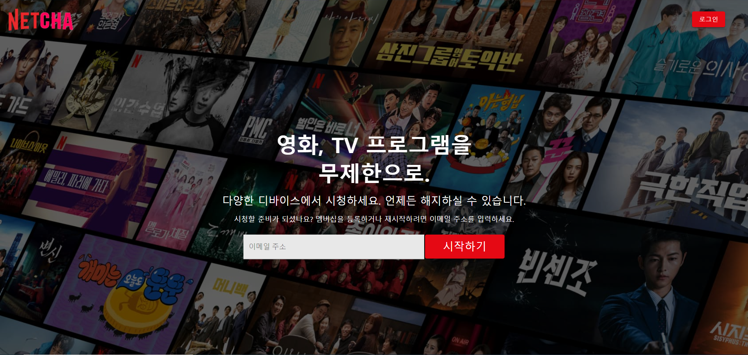
3
시연

Slide 13
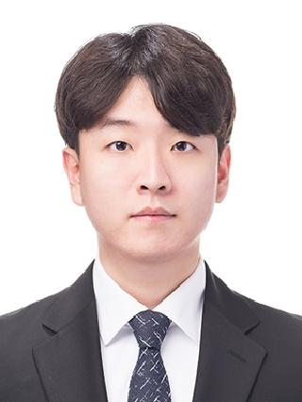
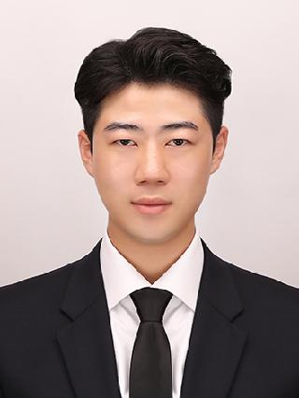
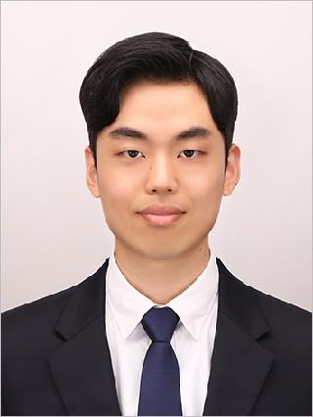
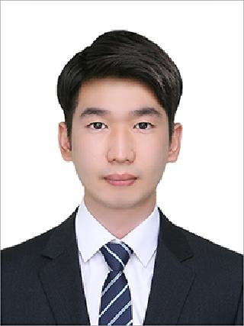
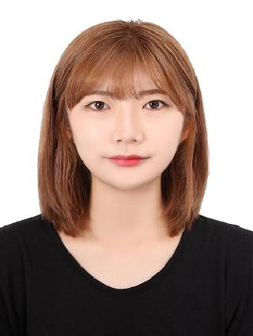

4
회고
5조 우아하고픈 형제들
서비스를 만든 장본인들을 소개합니다.
이지원
손동민
이성헌
강민창
강유정
백엔드 개발
프론트엔드 개발
프론트엔드 개발
프론트엔드 개발
프론트엔드 개발
프로젝트 매니저
QA 매니저
테크 리더
백엔드 개발
UCC 매니저
회고 시작

Slide 14
4
회고
5조 우아하고픈 형제들
Keep
Problem
Try
JPA를 사용해 데이터베이스와의 연동에 객체 지향적인
코딩을 할 수 있게 됨
프로젝트를 설계하는
단계에서 DB 관계도와
패키지 다이어그램을
제대로 설계하지 않음
하나의 패키지에
모든 기능을 넣음
코드의 길이가 길어져
필요한 부분을 찾는데
많은 시간이 듬
기획단계에서 패키지 구조를 기능별로 나눠서 제대로 설계하고 싶음.
mybatis를 사용했을 때에 비해
데이터베이스로의 접근이 용이해져 개발 시간을 단축
기능을 개발할 때 적합한
개발 툴과 기술 스택을 찾아
공부하고 적용하겠음
이지원
백엔드 개발
프로젝트 매니저

Slide 15
4
회고
5조 우아하고픈 형제들
Keep
Problem
Try
새로운것을 배우려고하고 시도하고 적용해보려고 노력하는 자세
REACT HOOK에 대해 이해도가 완벽하지 않아서 좀 더 폭넓게 사용하지 못했던점
UseRef, UseLayoutEffect 등
REACT HOOK을 좀 더 깊게 이해해서 좀더 자연스러운 프로젝트를 진행하고싶음
기존의디자인 프레임워크의 사용 비중을 대폭 줄이고
SCSS를 도입하고
컴포넌트를 직접 만들어
사용한 부분
겉보기에 치중한 나머지
DOM의 성능까지 생각하지 못하고 개발한 점
렌더링 성능을 고려하여
깔끔하고 재사용성이
높은 코드를 짜고싶음
손동민
이성헌
프론트엔드 개발
프론트엔드 개발
QA 매니저
테크 리더

Slide 16
4
회고
5조 우아하고픈 형제들
Keep
Problem
Try
리액트를 새롭게 배워볼 수 있어서 좋았음
단시간에 배워서 사용하다보니 개념이 확립되지 않은 부분도 있고 깔끔하지 못한 코드를 짠 부분
리액트를 더 공부하여
확장성 좋고 재활용 하기
좋은 코드로 코드를 수정하고 최적화하고 싶음
클론코딩으로 구현할 수 없다고 생각한 것도 구현해야했기 때문에 실력이 늘 수 있는
기회가 된 것 같음
presentational and container 패턴으로 구현했는데 미숙해서 파일들을 분할하는데 어려움을 겪음
아쉬움도 있지만 이번
프로젝트로 한 단계
성장할 수 있었던 것 같아 만족
강민창
강유정
프론트엔드 개발
프론트엔드 개발
백엔드 개발
UCC 매니저

Slide 17
5조 우아하고픈 형제들
감사합니다.

